Slide 1

先秦人物知识图谱的构建
汇报人：季劼旻 陈嘉诚 宗睿 宋子安
指导老师：何琳 教授

Slide 2
01
项目简介
02
研究进展
目录
03
问题分析
CONTENTS
04
后续研究计划
05
经费使用情况

Slide 3
01
项目简介

Slide 4
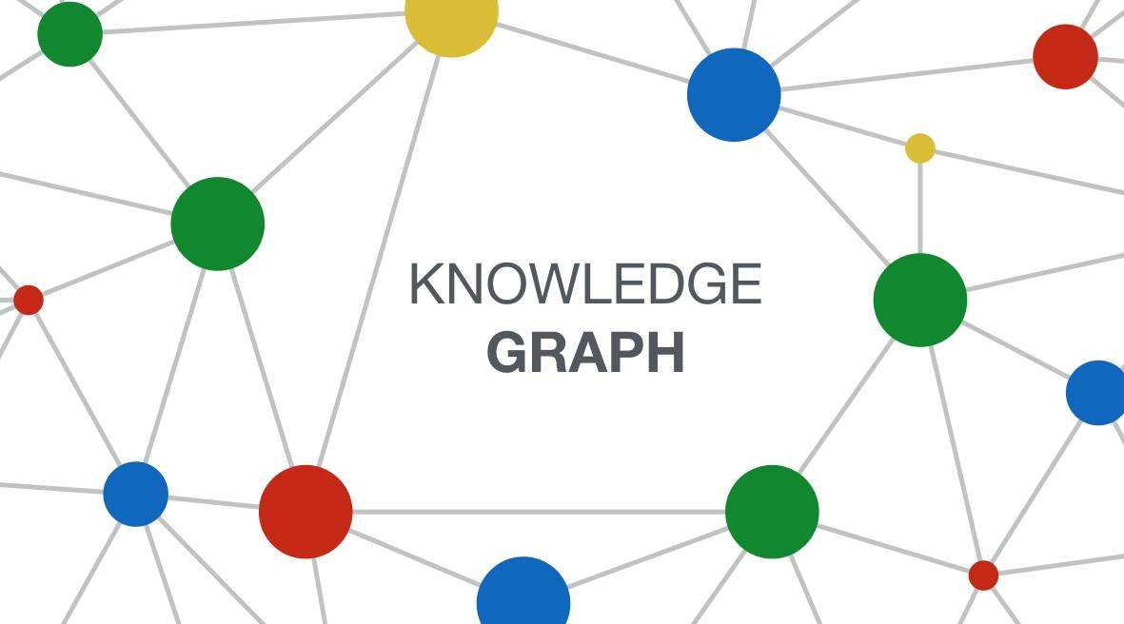
项目简介
知识图谱是一种结构化的语义知识库，其基本组成单位是“实体-关系-实体”三元组，实体间通过关系相互联结，构成网状的知识结构。
构建知识图谱模式
数据存储及可视化
获取人物列表、数据爬取
实体对齐、属性对齐
关系抽取

Slide 5
02
研究进展
获取种子人物
数据爬取
关系抽取

Slide 6
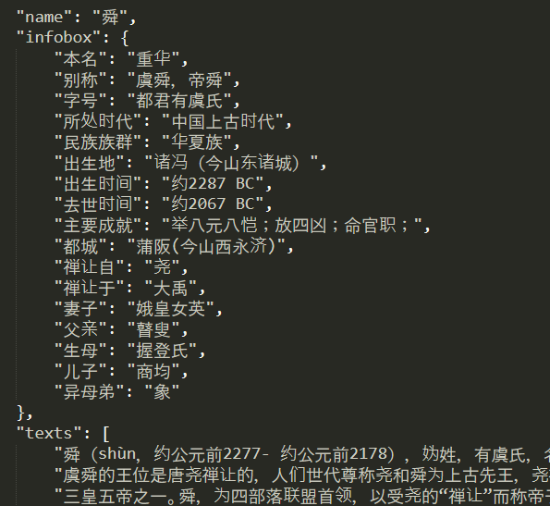
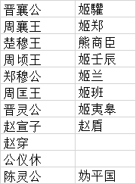
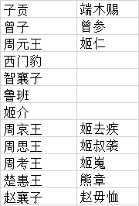
研究进展
获取种子人物
采取先获得一定量种子人物，后通过抽取的实体关系发现新人物的构建方法。
通过爬取历史人物整理贴，获取286个种子人物。
数据爬取
对每一人物爬取其百科词条的信息盒、百科文本与页面中的百科链接，并以json格式返回。

Slide 7
研究进展
关系抽取
对于获得的百科文本数据，我们通过以谓词为中心的依存句法分析来抽取其中的三元组。
依存句法分析在分词与词性标注的基础上，分析词与词的依存关系。
本次研究主要用到的依存关系主要有以下几种：
主谓关系 SBV
动宾关系 VOB
定中关系 ATT
动补关系 CMP
并列关系 COO
介宾关系 POB
基本抽取策略为：抽取句法依存树中子节点存在主语与宾语的谓词，将主语与宾语作为三元组中的实体，谓语作为关系。

Slide 8
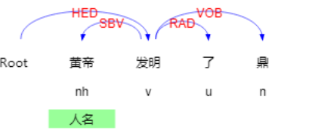
研究进展
1.(主语，谓语，宾语)
谓语
SBV
VOB
主语
宾语
示例:

Slide 9
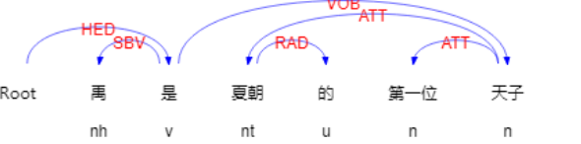
研究进展
2.(定语+主语，谓语，定语+宾语)
谓语
SBV
VOB
前置定语
主语
宾语
前置定语
ATT
ATT
示例:

Slide 10
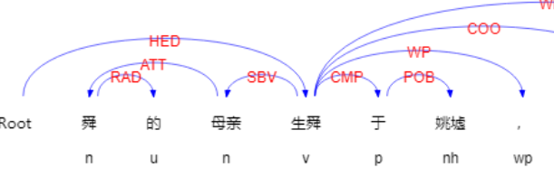
研究进展
3.(主语，谓语+补语，宾语)
谓语
CMP
补语
SBV
POB
主语
宾语
示例:

Slide 11
03
问题分析
句法分析存在错误
抽取规则不全面
可用三元组较少

Slide 12
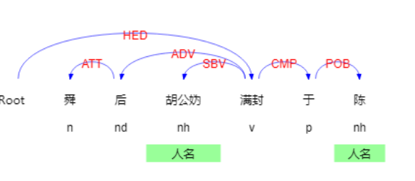

问题分析
01
句法分析存在错误
直接调用哈工大LTP提供的自然语言处理接口，在分词、词性标注中存在一定错误，特别是在古人名、地名方面表现不佳，影响后续分析抽取。
02
抽取规则不够全面
例：姬昌（前1152年―前1056年），姬姓，名昌，周太王之孙，季历之子，周朝奠基者，岐周（今陕西岐山）人。
自然语言灵活多变，已定义的规则无法适用所有情况在抽取长句、不规则句子时，出现较多遗漏与错误
03
可用三元组较少
未对谓词进行筛选，相当一部分抽取结果不宜录入知识图谱

Slide 13
04
后续研究计划

Slide 14
未来研究计划
针对上述问题，我们计划自行标注数据进行训练，以提高关系抽取的准确率与召回率。具体步骤如下：
1
人工识别当前抽取结果中出现次数较多的人物属性，构建知识图谱模式。
定义知识图谱模式
2
根据定义的模式，在初始语料中对模式中充当关系的谓词进行标注。
进行数据标注
3
使用CRF++训练标注数据得到分类器，再进行依存句法分析与关系抽取，以提高可用抽取结果的比例。
训练标注数据

Slide 15
05
经费使用情况

Slide 16
经费使用情况
本研究经费共1500元，已使用327.2元
购买编程书籍：246元
英语文献翻译：26.2元
复印及打印：
32元
文献查阅及购买：23元
后续计划
软件购买：500元左右
文献费用：100元左右
文印费用：100元左右

Slide 17
感谢聆听

